Slide 1



Resumen de los principales cambios recomendados para el Borrador del MdE y las principales secciones a debatir
Dr David S Berry (Consultor de CAD)

Slide 2
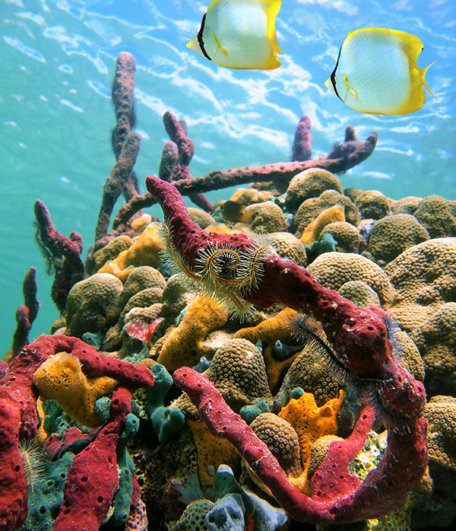
Cambios menores
2

Slide 3
Cambios menores propuestos en el texto del MdE
1) Revisión del texto para aclarar el significado,
2) Corrección de la gramática y la puntuación,
3) Eliminación de los espacios innecesarios (generados por Google Docs),
4) Mantenimiento de las líneas numeradas en blanco,
5) Mejora de la traducción al español
6) Eliminación de los términos "obligatorios" o legalmente vinculantes del MdE, por ejemplo, "deberá", "requerido", "hará", "se compromete", etc.

Slide 4
Cambios menores propuestos en el texto del MdE (cont.)
7) La reformulación y suavización del lenguaje en todo el memorando de acuerdo con su naturaleza no vinculante y de consenso. Por ejemplo, las palabras finales del preámbulo han sido cambiadas de "Han acordado lo siguiente" a "Pretenden lo siguiente”.
8) Reescribir los títulos de las secciones con una terminología más suave y no legalista - por ejemplo, "modificación" sustituye a "enmienda"; "consulta" sustituye a "solución de controversias".
9) Permitir reuniones virtuales para los órganos, además de las reuniones presenciales.

Slide 5

Cambios más significativos
5

Slide 6
Cambios más significativos propuestos
1) Sustituir el término "Gran Caribe" por los términos geográficos/científicos "Grandes Ecosistemas Marinos del Caribe y de la Plataforma del Norte de Brasil". El MdE también utiliza el término abreviado "Área del MdE”.
2) Simplificar el texto en muchos lugares eliminando términos o referencias innecesarias para:
a. Hacer el texto más conciso y preciso
b. Recomendar la elección de una de las múltiples opciones de texto entre corchetes
c. Eliminar los ejemplos o referencias innecesarias

Slide 7
Cambios más significativos propuestos (cont.)
3) Reorganizar las disposiciones relativas a los dos órganos principales.
4) Suprimir las disposiciones relativas al nombramiento del Director de la Secretaría, la aprobación de regulaciones o del reglamento del personal (por ejemplo, las secciones 21.6, 21.14, 30.8, 30.13 y 39).

Slide 8

Quote and Image Slide
Principales secciones a debatir
8

Slide 9
Áreas de debate
La naturaleza concreta del compromiso no vinculante del MdE - Sección 3;
Si se necesitan comprobaciones adicionales sobre los poderes de decisión del Grupo Ejecutivo por parte del Grupo Directivo - Secciones 19.6 y 28.6;
Si el Presidente del Grupo Directivo debe participar en las reuniones del Grupo Ejecutivo - Sección 27.2;
Si el MdE debería especificar la personalidad jurídica del Mecanismo de Coordinación y, en caso afirmativo, de qué forma - Secciones 43-46;

Slide 10
Áreas de debate (cont.)
Qué tipo de consulta (antes solución de controversias) podría ser necesaria en virtud del MdE para resolver las diferencias - Secciones 54-56; y
El volumen de firmas requerido para que el MdE comience - Sección 58.
Propongo examinar estos temas en el orden de la numeración de las secciones, así como tratar cualquier comentario adicional planteado por los miembros del Comité Directivo.

Slide 11

GRACIAS
Insert Image

